Slide 1
Watersysteem in je eigen omgeving
IBS De wereld en ik
Les 1 Water en energie

Slide 2
Inhoud vandaag
Intro watersysteem
Uitwerken stuk van je eigen watersysteem
(Over)stroomgebieden Maas en Rijn

Slide 3
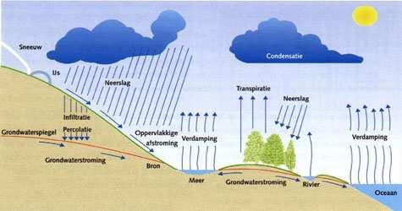
Watersysteem
De natuurlijke weg van het water

Slide 4
Samenhang en partijen

Slide 5
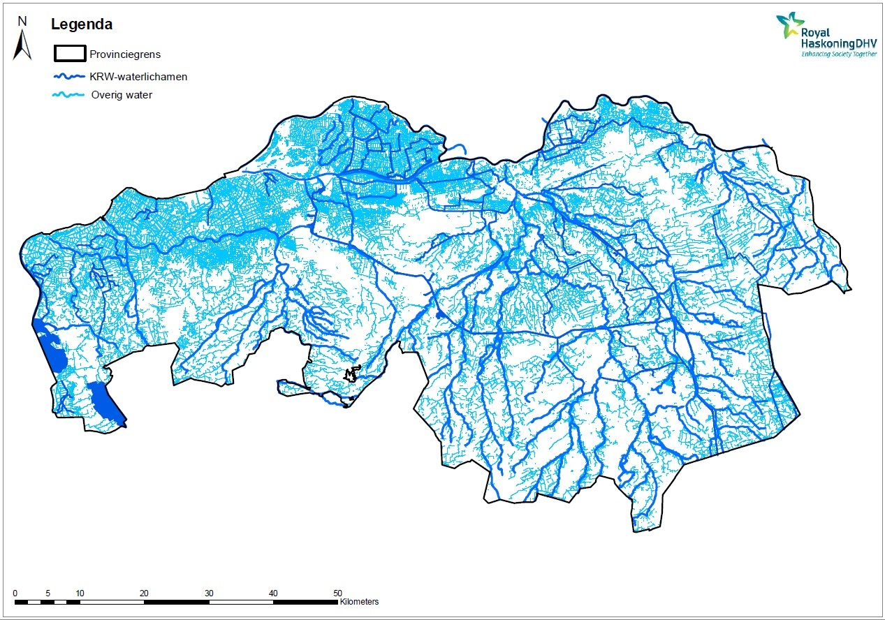

Slide 6
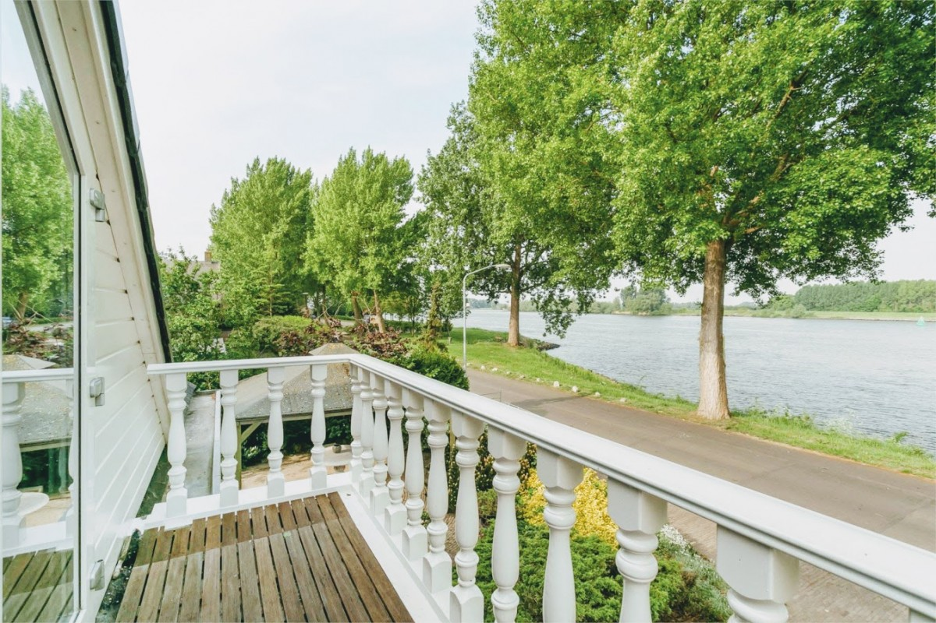
Omgevingscheck…
Wat zie je als je bij jou thuis uit het raam kijkt?
Welke Beek/Rivier ligt er bij jou in de buurt?
Waar begint die?
Waar eindigt die?
Weet je het niet? Huiswerk

Slide 7
Kenmerk van Nederland?
Denkend aan Holland
zie ik brede rivieren
traag door oneindig
laagland gaan,
rijen ondenkbaar
ijle populieren
als hooge pluimen
aan den einder staan;
en in de geweldige
ruimte verzonken
de boerderijen
verspreid door het land,
boomgroepen, dorpen,
geknotte torens,
kerken en olmen
in een grootsch verband.
de lucht hangt er laag
en de zon wordt er langzaam in grijze veelkleurige dampen gesmoord,
en in alle gewesten
wordt de stem van het water
met zijn eeuwige rampen
gevreesd en gehoord.
Hendrik Marsman 1936

Slide 8
Nederlandse Delta
Geschiedenis in Vogelvlucht
of
https://youtu.be/TUWqYaEm4h8

Slide 9
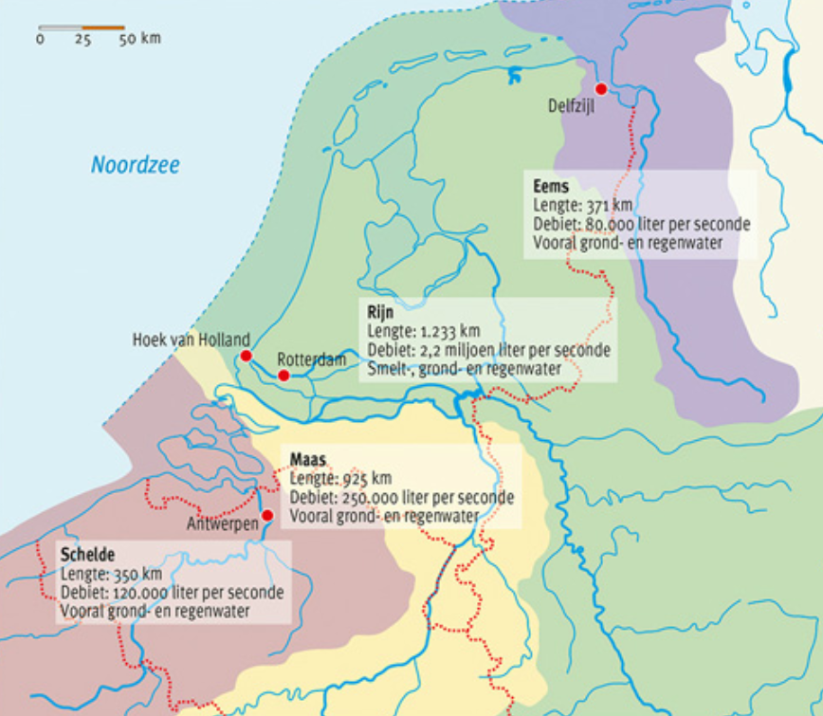
Nederlandse Delta: Stroomgebieden
Welke rivieren stromen er door ons land naar de zee?
Schelde
Maas
Rijn
Eems

Slide 10
Nederlandse Delta: Stroomgebieden
In welk Stroomgebied woon jij?
Maak gebruik Google Earth / Maps
Zoek de dichtstbijzijnde beek/rivier bij je thuis en volg deze van het begin tot het einde
Zoek een afbeelding van het stroomgebied van die beek/rivier, teken hierin de stroomrichting van het water.
Zoek uit of je bij het stroomgebied van de Schelde, de Maas of de Rijn hoort.
Zoek het begin van de Schelde, de Maas of de Rijn en bekijk het Stroomgebied van de rivier.

Slide 11
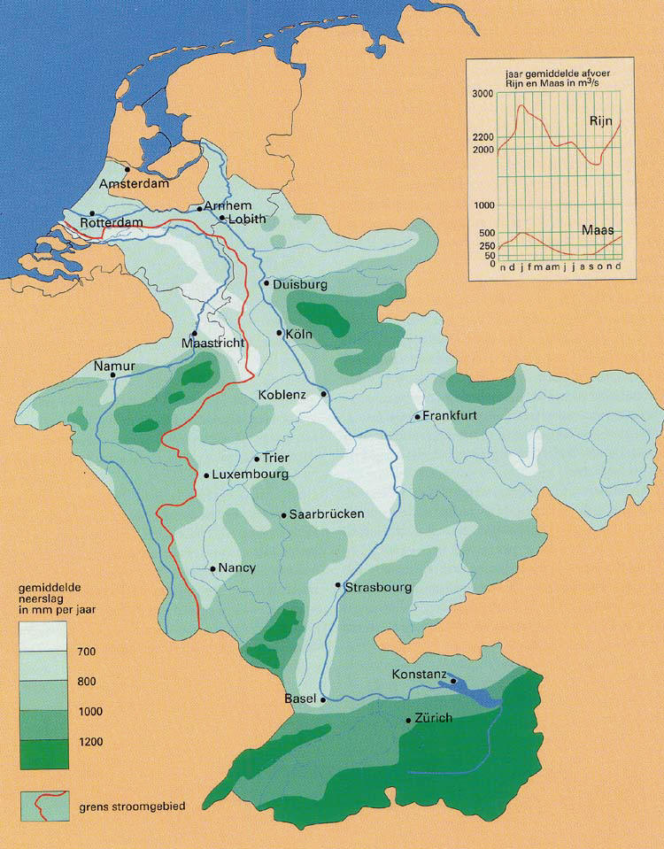
Rijn& Maas
Maas

Slide 12
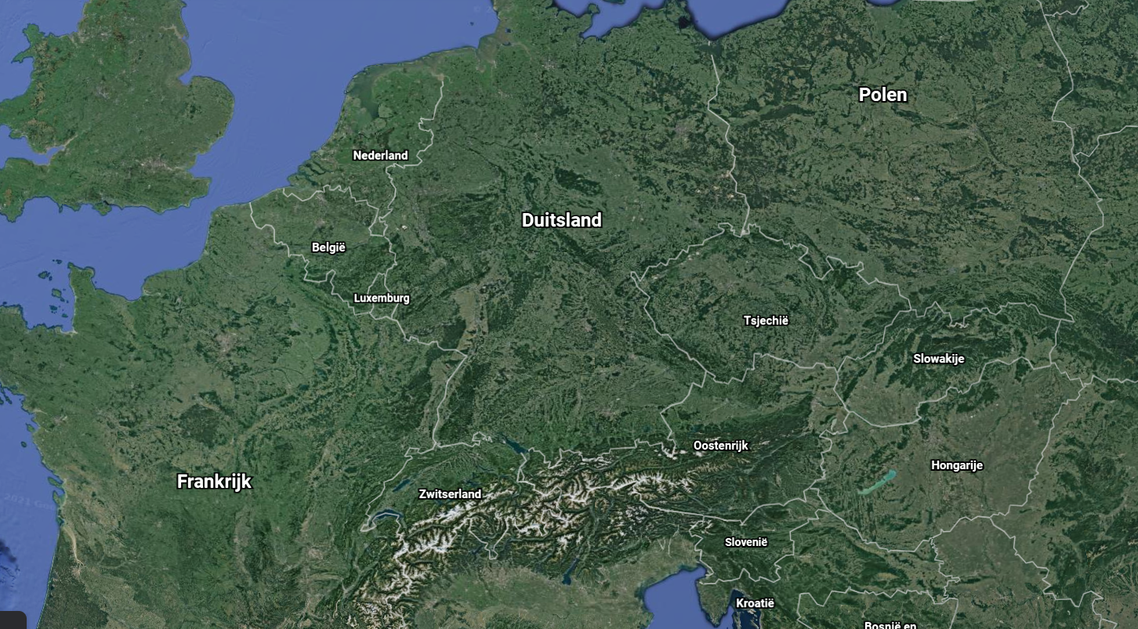
Groter beeld

Slide 13
Klimaattrends en effecten op onze rivieren
Trends:
Het wordt warmer;
Het wordt natter;
Het wordt droger;
De zeespiegel stijgt;

Slide 14
Trends Natter en Droger:
Ga op zoek naar nieuws over de Rijn of de Maas over overstromingen of periode van droogte

Slide 15
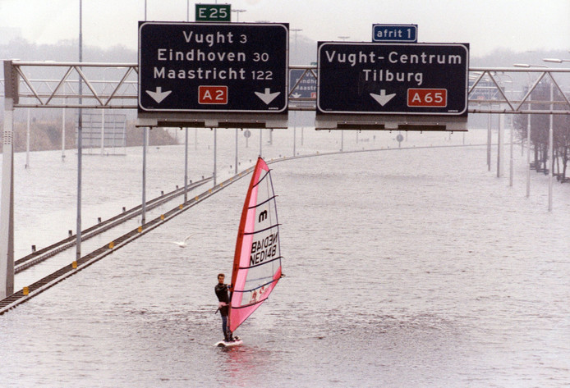
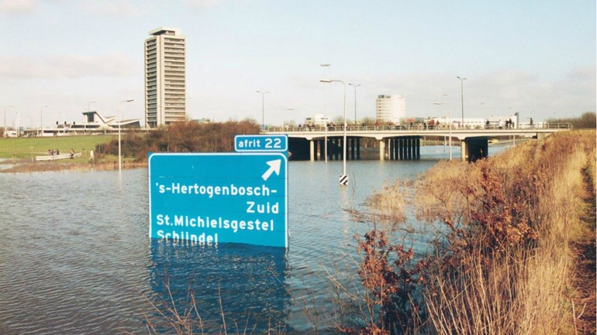
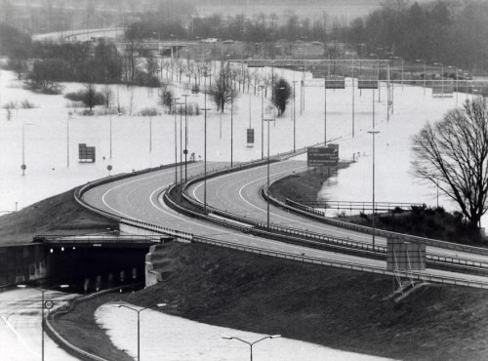
Wateroverlast

Slide 16
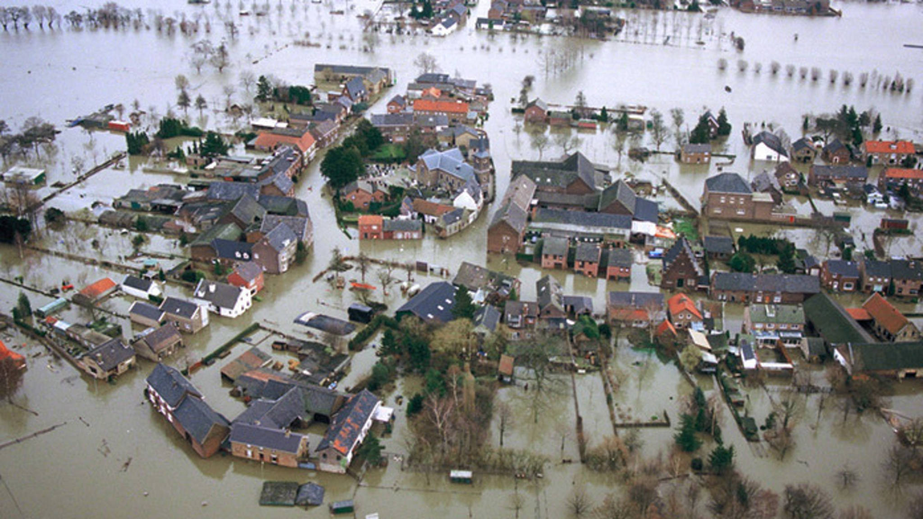

Slide 17
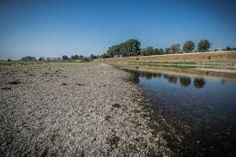
Wateronderlast Maas

Slide 18
Oplossingen! Bypass Lent

Slide 19
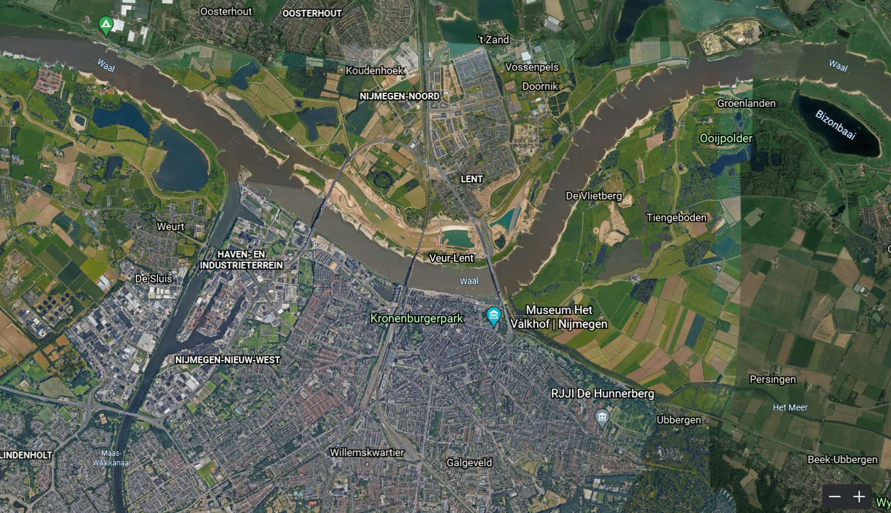
Oplossingen! Bypass Lent

Slide 20
